Slide 1


垫片尺寸测量视觉方案（2D）
►
VISION PLAN

Slide 2
目录：
一．项目描述
二．项目验证
三．配置清单
四．逻辑流程
五. 评估结果&注意事项
六．售后服务说明

Slide 3

一．
项目描述
●产品名称：垫片
●测量内容：尺寸
●产品材质：金属
●产品颜色：银白
●最大工作距离(mm)：300
●最小工作距离(mm)：200
●检测区域(mm*mm)：50.0 * 50.0
●来料方式：传送带
●测量精度要求(mm)：0.1
●检测节拍(pcs/min)：2
●检测时产品运动速度(m/s)：0
●工作距离(mm)：199
方案布局图

Slide 4

二．
项目验证
参数名称 | 参数值
面阵相机型号 | OPT-CC1-M020-GG3-10
面阵相机类型 | 面阵相机
相机接口类型 | GigE
相机像素 | 1600 * 1200
镜头型号 | MH1628X
镜头品牌 | 大华/dahua
镜头焦距 | 16mm
镜头接口 | C
A(工作距离) = 199mm, B(视野宽度) = 55mm, C(视野长度) = 55mm
视野图

Slide 5

三．
配置清单
系统构成

Slide 6
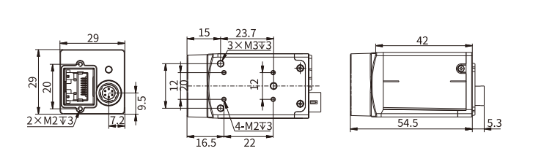
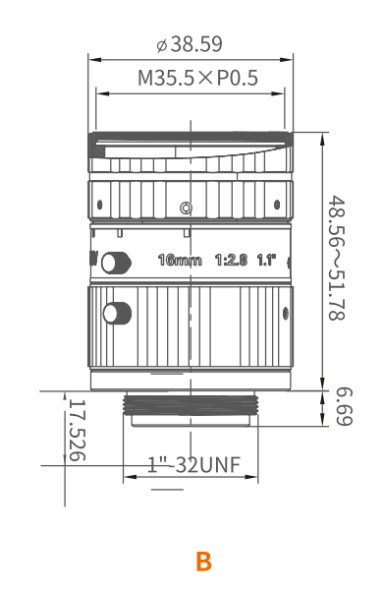
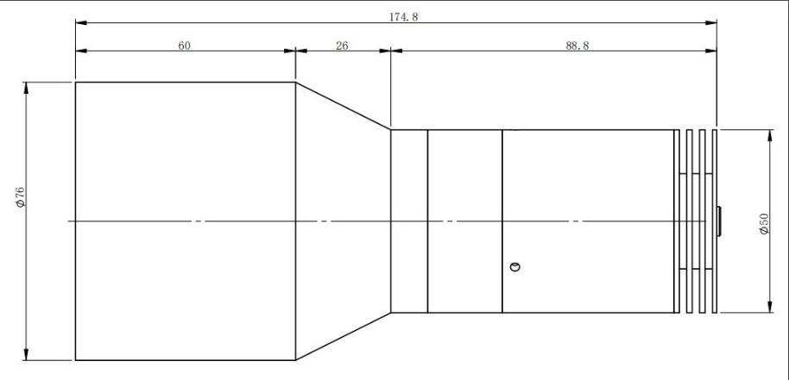
三．
配置清单
尺寸图
相机尺寸图
光源尺寸图
镜头尺寸图

Slide 7
三．
配置清单
序号 | 名称 | 型号 | 单位 | 数量 | 厂家
1 | 面阵相机 | OPT-CC1-M020-GG3-10 | 台 | 1 | 奥普特/OPT
2 | 镜头 | MH1628X | 个 | 1 | 大华/dahua
3 | 光源 | XF-PTI060-PRO-(C) | 个 | 1 | 灿锐/canrill
4 | 工控机 | - | 台 | 1 | -
5 | 显示器 | - | 台 | 1 | -
6 | 软件 | OPTSmart3 | 套 | 1 | 奥普特/OPT

Slide 8
四．
逻辑流程
逻辑流程
├── 图像采集
│ ├── 相机参数设置
│ │ └── 设置相机分辨率为1600×1200，曝光时间5ms，增益30%，触发模式为外部触发
│ └── 光源控制
│ └── 使用环形光源，亮度设置为80%，色温5500K，确保金属表面均匀照明
├── 预处理
│ ├── 图像裁剪
│ │ └── 生成50×50mm的正矩形ROI，覆盖检测区域
│ ├── 直方图拉伸
│ │ └── 低百分比设为5%，高百分比设为95%，增强图像对比度
│ └── 高斯滤波
│ └── 滤波核大小3×3，平滑图像噪声
├── 尺寸测量
│ ├── ROI校正基准设置
│ │ └── 使用找圆工具定位垫片外圆，建立水平&垂直校正基准
│ ├── 卡尺测量
│ │ ├── 设置4条垂直搜索线，间距12.5mm
│ │ ├── 边缘极性选择"从黑到白"
│ │ ├── 边缘宽度设为3像素，投影宽度设为5像素
│ │ └── 剔除比例20%，最大角度限制5°
│ └── 几何关系计算
│ └── 计算两条平行边缘的距离，输出直径测量值
├── 结果处理
│ ├── 数据判断
│ │ └── 设置直径公差范围[49.9,50.1]mm，超出范围则标记NG
│ └── 变量赋值
│ └── 将测量结果写入全局变量g_Diameter_Result
└── 统计处理

Slide 9
四．
逻辑流程
└── CPK分析
└── 记录最近100次测量数据，计算过程能力指数

Slide 10
五．
评估结果&注意事项
05 评估结果 & 注意事项
现场环境
相机安装
物料一致性
风险点：金属材质反光可能导致图像过曝或阴影干扰测量精度
解决方案：采用环形面形光源（亮度80%+色温5500K）并增加遮光罩隔离环境光
风险点：相机/镜头未垂直对准工件中心易导致测量基准偏移
解决方案：使用三维调节支架精确校准光轴垂直度，安装后执行标定板校准
风险点：批次间垫片表面氧化层差异可能影响边缘检测稳定性
解决方案：在软件中启用自适应阈值算法，配合定期人工清洁镜头/光源维护程序

Slide 11
六．售后服务说明
该设备上线后使用初期，我们会派专人进行全程跟踪：
处理解决可能发生的设备异常；
对现场人员进行培训指导。
设备交付后：售后服务一年。
若客户提出设备升级需求，我们会及时为您提供升级新方案。
联系我们：
邮箱：image@ytzrtx.com
电话：0535-2162897
地址：烟台致瑞图像技术有限公司

Slide 12
THANKS

